Slide 1
C언어

Slide 2
포인터 정리
주소값이란?
int main(void){
char ch1 = ‘A’, ch2 = ‘Q’;
int num = 7;
}
0x12ff72
0x12ff73
0x12ff74
0x12ff75
0x12ff76
0x12ff7a
0x12ff7b
A
Q
7

Slide 3
포인터란?
메모리의 주소값을 저장하는 변수
int main(void){
int num = 7;
int *pnum; //포인터 변수 pnum을 선언
pnum = &num; //num의 주소값을 포인터 변수 pnum에 저장
}
0x12ff78
0x12ff79
0x12ff7a
0x12ff7b
pnum = 0x12ff78
num = 7

Slide 4
주소 연산자(&)
주소 연산자는 변수의 이름 앞에 사용하여, 해당 변수의 주소값을 반환합니다.
참조 연산자(*)
참조 연산자는 포인터의 이름이나 주소 앞에 사용하여, 포인터에 가리키는 주소에 저장된 값을 반환합니다.
타입* 포인터이름 = &변수이름;
타입* 포인터이름 = 주소값;

Slide 5
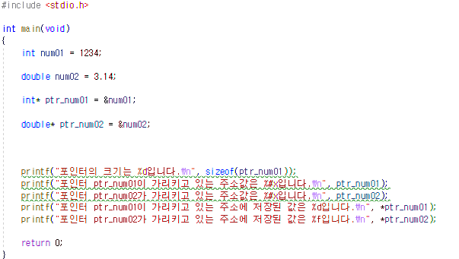

int x = 7; // 변수의 선언
int *ptr = &x; // 포인터의 선언
int *pptr = &ptr; // 포인터의 참조
int x
int *ptr
int *pptr
7

Slide 6
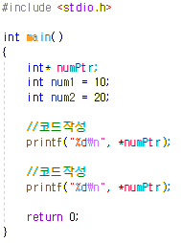
연습문제1) 다음 코드의 실행결과가 10,20이 나오도록 주석 처리된 부분을 작성하세요

Slide 7
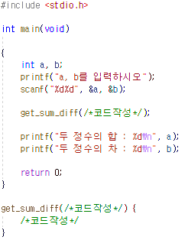
연습문제2) 두 정수의 합과 차가 동시에 출력되는 함수를 작성하세요

Slide 8
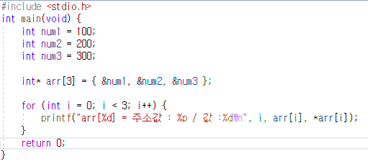

포인터 배열이란?
포인터를 배열로 나열해놓은 것
int *arr
100
200
300
int num1
int num2
int num3

Slide 9
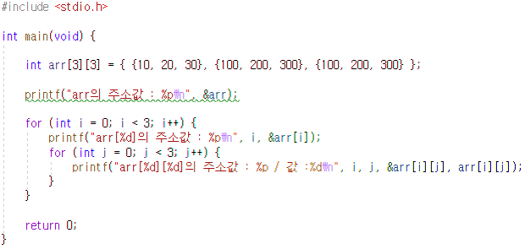
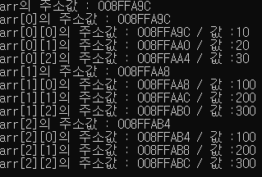
배열 포인터란?
배열 포인터란 배열을 가리키는 포인터
int *arr
10
20
30
100
200
300
100
200
300

Slide 10
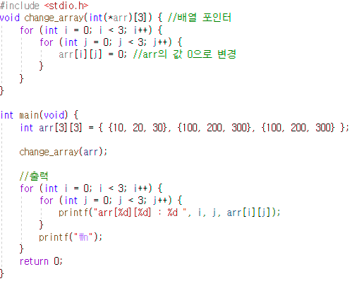

*함수에서 다차원 배열을 파라미터로 받아야 할 때 배열 포인터를 활용할 수 있습니다.

Slide 11
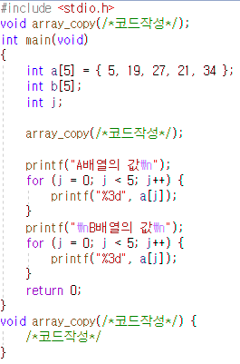

연습문제1)
정수 배열 A[]를 다른 정수 배열 B[]에 복사하는 함수를 작성하세요

Slide 12
연습문제2)직원들의 기본급이 배열 arr1에 저장되어 있고, 배열arr2에는 직원들의 보너스가 저장되어 있습니다.
기본급과 보너스를 합하여 이번 달에 지급할 월급의 총액을 계산하세요
연습문제3) 위 문제에서, 회사에서 직원들에게 지급해야할 총액이 얼마인지 계산하세요

